Slide 1



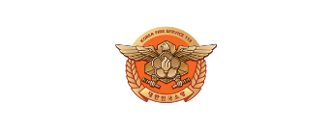




[ตอน .4]
ไฟไหม้ใน
หอพัก
ผู้พิการ
ผู้หญิง
ผู้อาวุโส
คนต่างชาติ

Slide 2


Contents
[ตอน .4]
ไฟไหม้ในหอพัก
1. กระแสไฟฟ้าเกิน, ไฟฟ้าลัดวงจร, ไฟฟ้ารั่ว_ 2p
2. อันตรายจากปลั๊กหลายตัว _ 9p
3. เคล็ดลับการป้องกันอัคคีภัย_ 11p
ผู้พิการ
ผู้หญิง
ผู้อาวุโส
คนต่างชาติ

Slide 3

1
กระแสไฟฟ้าเกิน, ไฟฟ้าลัดวงจร, ไฟฟ้ารั่ว
ระบบข้อมูลอัคคีภัยแห่งชาติ (www.nfds.go.kr) สถิติไฟไหม้ในหอพัก
ผู้พิการ
ผู้หญิง
ผู้อาวุโส
คนต่างชาติ

Slide 4
1
กระแสไฟฟ้าเกิน, ไฟฟ้าลัดวงจร, ไฟฟ้ารั่ว
ไฟไหม้ที่ Cheong Joo หอพักคนงานอายุ 50 ปีเสียชีวิต
‘'ก้นบุหรี่' ไฟในตอนกลางคืนที่ชั้น 9 ของมหาวิทยาลัย Bukyung
ไฟในหอพักของ บริษัท ในจังหวัด Cheong Buk เมือง Cheong Joo ทำให้นาย A (59) เสียชีวิต.
.
.
นายเอเสียชีวิตเนื่องจากไฟฟ้าช็อต มีคนงานอีก 6 คนอพยพออกจากพื้นที่ดังนั้นจึงไม่มีผู้บาดเจ็บ
ที่วิทยาเขต Daemyung ของมหาวิทยาลัย Bukyung ในเขต South Busan ไฟที่เกิดขึ้นในบริเวณทางเดินชั้น 9 ของหอพัก Heangbok ทั่วไปทำให้หลายร้อยคนต้องอพยพออกไป.
.
.
ว่ากันว่าสาเหตุของเพลิงไหม้คือนาย A (21) โยนก้นบุหรี่เข้าไปในถุงกระดาษหลังจากไปซื้อของ
Joseon Times 18.8.22.
Kyung Hang Times 18.2.9.
ผู้พิการ
ผู้หญิง
ผู้อาวุโส
คนต่างชาติ

Slide 5
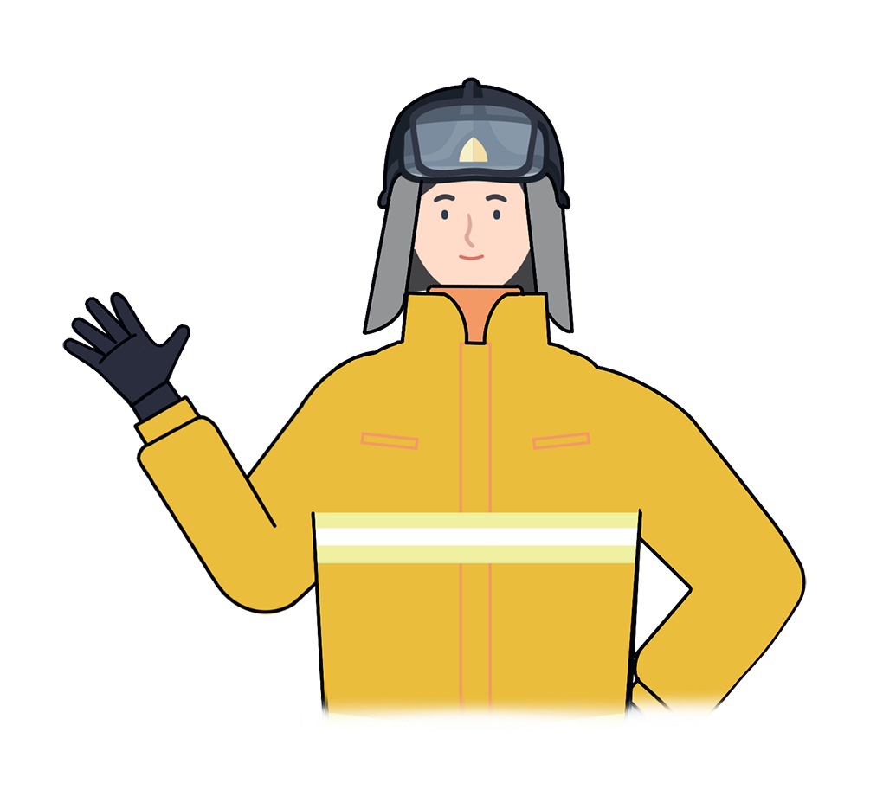
1
กระแสไฟฟ้าเกิน, ไฟฟ้าลัดวงจร, ไฟฟ้ารั่ว
“
ไฟส่วนใหญ่ที่เกิดขึ้นในหอพักมักเกี่ยวข้องกับไฟฟ้า
เกิดความร้อนเนื่องจากการใช้ไฟฟ้ามากเกินไป
การใช้งานมากเกินไปเนื่องจากการเสียบปลั๊กพ่วงหลายอัน
การวางวัตถุที่ติดไฟได้ง่ายไว้ใกล้กับอุปกรณ์ไฟฟ้าอาจทำให้เกิดไฟไหม้ได้
โดยเฉพาะอย่างยิ่งสำหรับแรงงานต่างชาติ
หอพักมักจะอยู่ในสถานที่ที่สภาพความปลอดภัยจากอัคคีภัยยังไม่ดี
เช่นตู้คอนเทนเนอร์หรือพาโนดังนั้นหากเกิดไฟไหม้จะมีผู้บาดเจ็บจำนวนมาก
“
ผู้พิการ
ผู้หญิง
ผู้อาวุโส
คนต่างชาติ

Slide 6
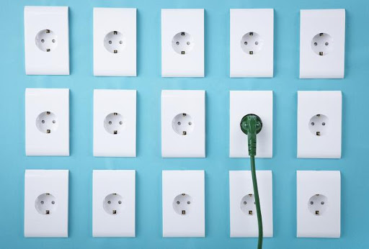
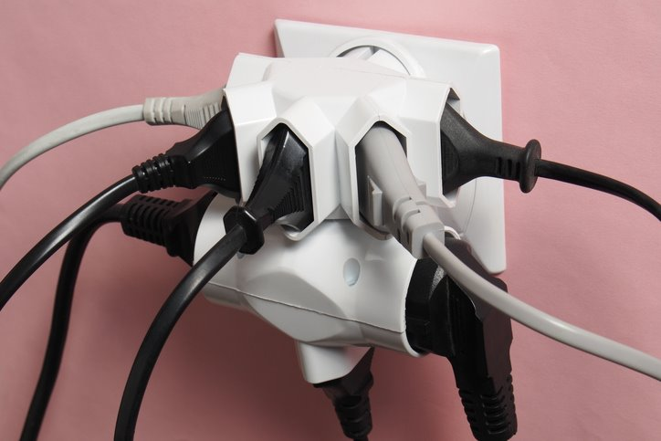
1
กระแสไฟฟ้าเกิน, ไฟฟ้าลัดวงจร, ไฟฟ้ารั่ว
ความจุมาตรฐาน
อุปกรณ์ไฟฟ้าหรือสายไฟแต่ละอันมีความจุไฟฟ้าเฉพาะที่ระบุไว้เพื่อการใช้งานอย่างปลอดภัย
เกินพิกัดปัจจุบัน
ปริมาณไฟฟ้าที่ใช้เกินความจุมาตรฐานที่ได้รับอนุญาตส่งผลให้สายไฟฟ้าละลายและการเดินสายไฟฟ้าที่ผิดรูป
ผู้พิการ
ผู้หญิง
ผู้อาวุโส
คนต่างชาติ

Slide 7
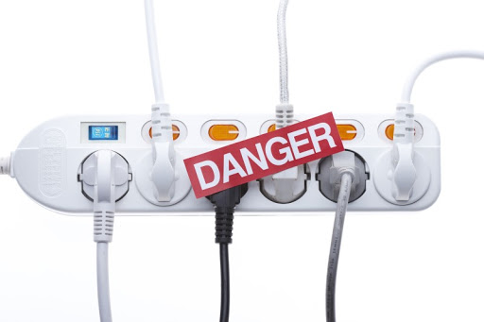
1
กระแสไฟฟ้าเกิน, ไฟฟ้าลัดวงจร, ไฟฟ้ารั่ว
อันตรายจากเสียบปลั๊กพ่วงหลายตัว?
1.เมื่อเสียบอุปกรณ์ไฟฟ้าจำนวน
มากเข้ากับช่องเสียบแบบมัลติปลั๊ก
2. เมื่อใช้อุปกรณ์ไฟฟ้าเกินความจุที่อนุญาต
อันตรายมากเมื่อเกิดการโอเวอร์โหลด
ผู้พิการ
ผู้หญิง
ผู้อาวุโส
คนต่างชาติ

Slide 8
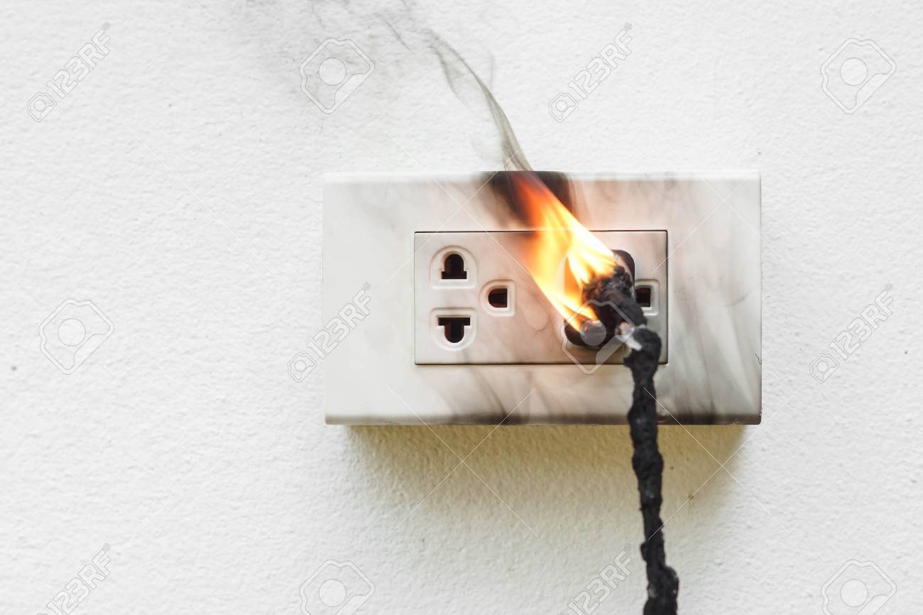
1
กระแสไฟฟ้าเกิน, ไฟฟ้าลัดวงจร, ไฟฟ้ารั่ว
ลัดวงจรคืออะไร?
เช่นเดียวกับไฟฟ้าช็อต
ขั้วบวกและขั้วลบของวงจรสัมผัสกันทำให้ประกายไฟติดไฟและทำให้เกิดการระเบิด
ผู้พิการ
ผู้หญิง
ผู้อาวุโส
คนต่างชาติ

Slide 9
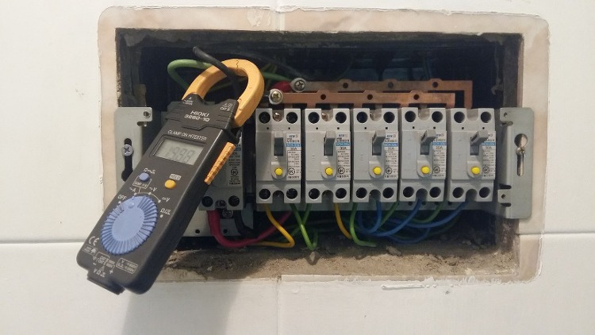
1
กระแสไฟฟ้าเกิน, ไฟฟ้าลัดวงจร, ไฟฟ้ารั่ว
การรั่วไหลของไฟฟ้าคืออะไร?
เมื่อสายไฟฟ้าหรือกระแสไฟฟ้าไม่เข้าสู่
อุปกรณ์ไฟฟ้าตามปกติ แต่มันรั่วไหล
ออกมาอย่างผิดปกติจากวัตถุที่จับกร
ะแสไฟฟ้าจากภายนอก
ผู้พิการ
ผู้หญิง
ผู้อาวุโส
คนต่างชาติ

Slide 10
2
อันตรายจากปลั๊กหลายตัว
“
“ไฟไหม้จากอุปกรณ์ไฟฟ้า" คิดเป็น 27.9% ของไฟทั้งหมด
เป็นสัดส่วนที่สูงและอยู่ภายใต้หมวดหมู่ของ
"ไฟที่เกิดจากความประมาทเลินเล่อ”.
มีวิธีการตรวจสอบความปลอดภัยไหม?
“
ผู้พิการ
ผู้หญิง
ผู้อาวุโส
คนต่างชาติ

Slide 11
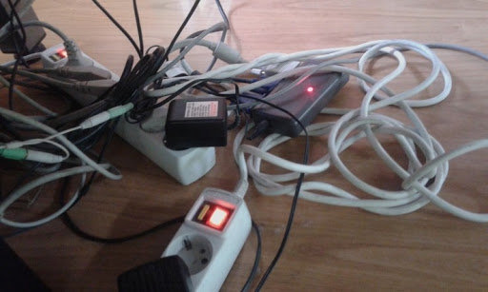
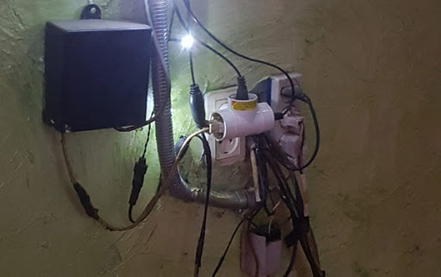
2
อันตรายจากปลั๊กหลายตัว
เมื่อเสียบอุปกรณ์หลายตัวเข้ากับ 1ปลั๊กไฟ
เกินพิกัดทำให้เกิดไฟไหม้
ไฟฟ้าเกินเมื่อเสียบปลั๊กพ่วงเข้าไปในปลั๊กไฟอันเดียว
ผู้พิการ
ผู้หญิง
ผู้อาวุโส
คนต่างชาติ

Slide 12
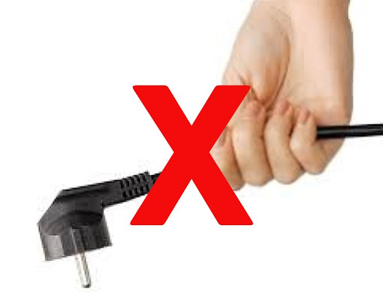
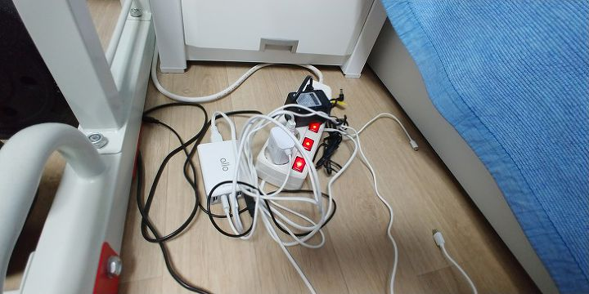
3
เคล็ดลับการป้องกันอัคคีภัย
อย่าจับสายไฟ
แต่ให้จับตัวปลั๊กเมื่อถอดปลั๊กออก
ไม่วางปลั๊กไฟบนพื้นดินหรือบริเวณประตู
ผู้พิการ
ผู้หญิง
ผู้อาวุโส
คนต่างชาติ

Slide 13
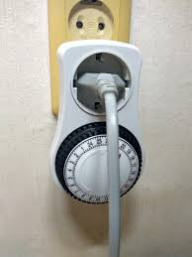
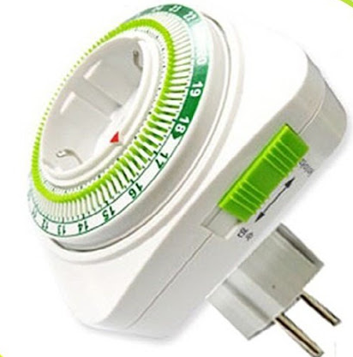
3
เคล็ดลับการป้องกันอัคคีภัย
ใช้“ปลั๊กไฟพิเศษ” สำหรับอุปกรณ์ไฟฟ้าที่ต้องการกำลังไฟสูงเพื่อหลีกเลี่ยงความร้อนเกินพิกัดหรือการรั่วไหล
ผู้พิการ
ผู้หญิง
ผู้อาวุโส
คนต่างชาติ

Slide 14
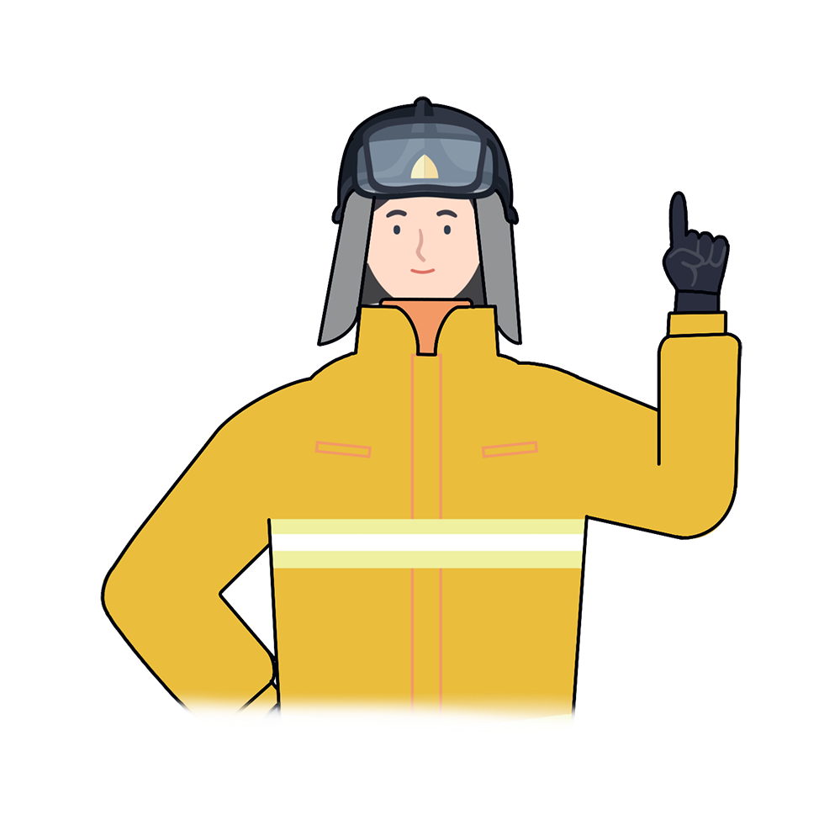
*
จุดสำคัญสำหรับความปลอดภัยจากอัคคีภัย
“
สำหรับหอพักที่มีสิ่งอำนวยความสะดวกไฟฟ้าไม่ปลอดภัยจำเป็นต้องระมัดระวังเมื่อใช้ปลั๊กพ่วงหลายตัวเพื่อป้องกันไฟฟ้าลัดวงจร
การทำความเข้าใจเกี่ยวกับการใช้อุปกรณ์ไฟฟ้าและความรู้พื้นฐานของไฟฟ้าลัดวงจรและอุบัติเหตุทางไฟฟ้าอื่น ๆ จะช่วยให้คุณปกป้องชีวิตของคุณและคนรอบข้างได้
“
ผู้พิการ
ผู้หญิง
ผู้อาวุโส
คนต่างชาติ

Slide 15

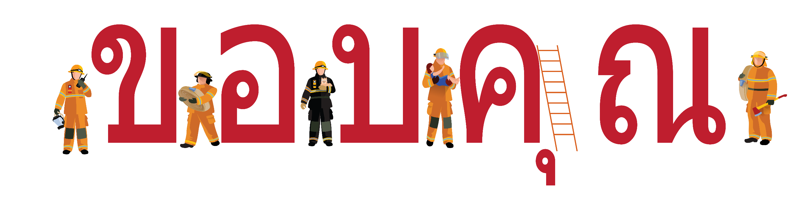
ไฟไหม้ในหอพัก
สังคมปลอดภัย ประชาชนมีความสุข ต้องมีการเรียนรู้การป้องกันอัคคีภัย

